Slide 1
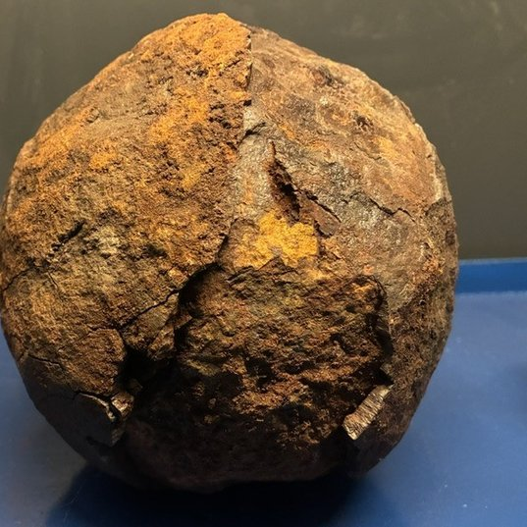
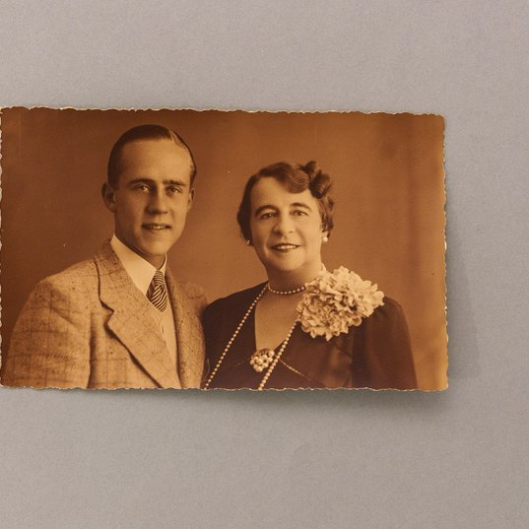
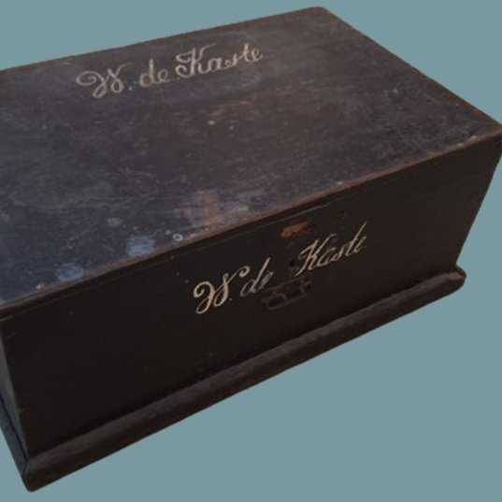
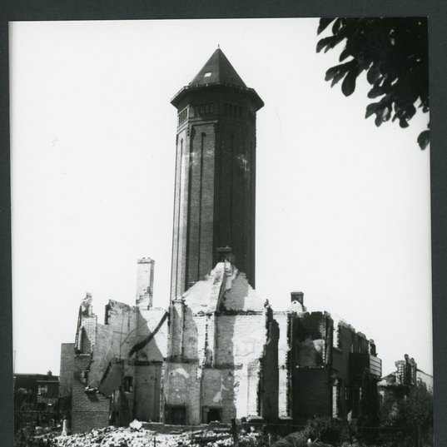

DIGILAB · TID24D4A · TUSSENTIJDSE PRESENTATIE · 4 NOVEMBER
Interactieve objectenwand
Een tablet-app die de verhalen achter de objecten van Stadsmuseum Veenendaal vertelt
Efe Kahveci & Ufuk Durmus
Notes:
Welkom. Wij zijn Efe en Ufuk uit klas TID24D4A. Voor DigiLab hebben we een interactieve app gemaakt voor de objectenwand van Stadsmuseum Veenendaal. De foto's rechts zijn echte objecten uit de collectie die nu in onze app staan.

Slide 2
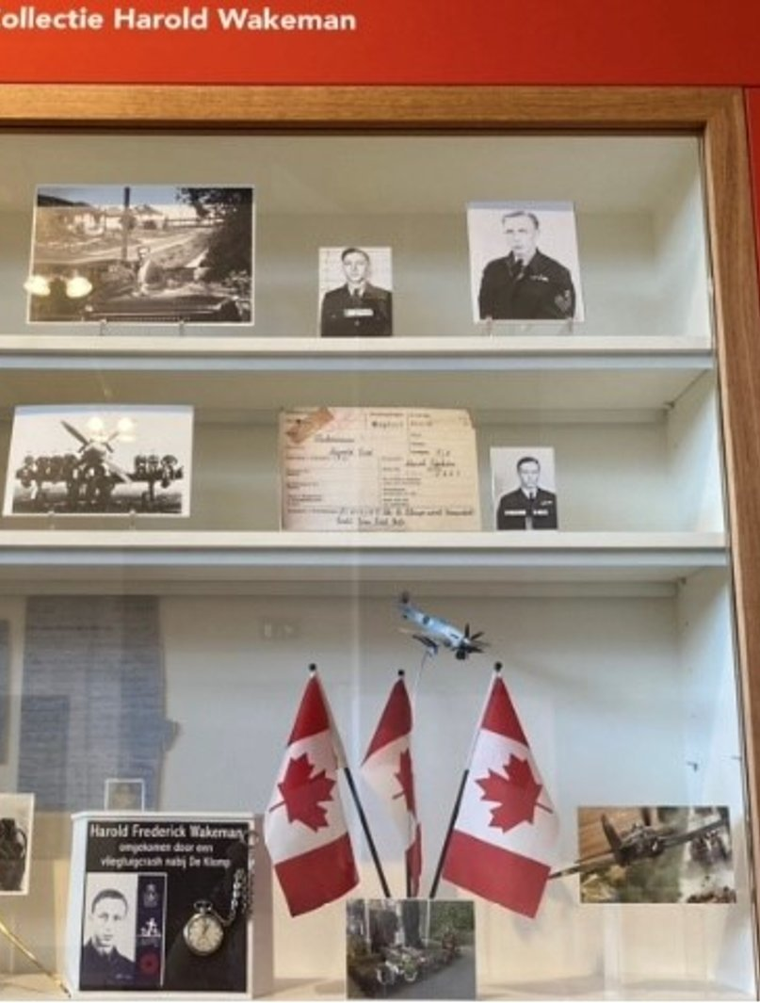





Wat we vandaag laten zien
AGENDA
1
Demo van de app
Live laten zien hoe bezoekers en het museum de app gebruiken
2
Wat we in 10 weken gedaan hebben
Van eerste e-mail tot werkende app
3
Wat we geleerd hebben
Onze leerdoelen en wat lastig was
4
Hoe de samenwerking ging
Taakverdeling, wat goed ging en wat beter kan
5
Vragen aan het museum
Wat we nog van jullie nodig hebben
± 15 minuten, daarna is er tijd voor vragen en feedback.
Vitrine met de collectie Harold Wakeman
Notes:
Dit zijn de vijf onderdelen van vandaag. We beginnen met een demo van de app, daarna vertellen we wat we de afgelopen tien weken gedaan hebben, wat we geleerd hebben, hoe de samenwerking ging, en we sluiten af met vragen aan het museum.

Slide 3
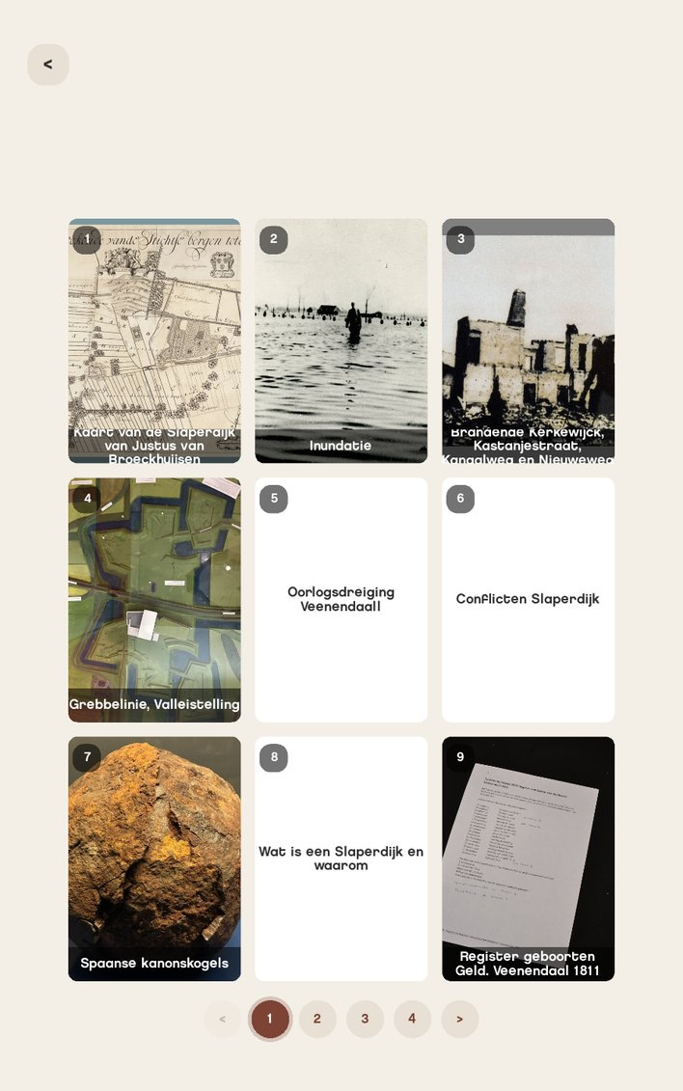


Losse papieren geven bezoekers weinig overzicht
HET PROBLEEM
Nu: papier
Straks: één tablet
Bezoekers zoeken zelf de juiste informatie bij een object
Papieren raken snel door elkaar
Weinig overzicht over de hele wand
Een tablet aan de muur bij de objectenwand
Tik op een object en lees het verhaal
Alles op één centrale plek
34
1
0
objecten in de app
tablet aan de wand
losse papieren
Notes:
Het museum gebruikt nu papieren informatie bij de objecten. Bezoekers moeten zelf zoeken en de papieren raken door elkaar. Onze oplossing: één tablet aan de muur waarop je een object kiest en meteen de foto en het verhaal ziet. Rechts zie je het echte overzichtsscherm van onze app.

Slide 4


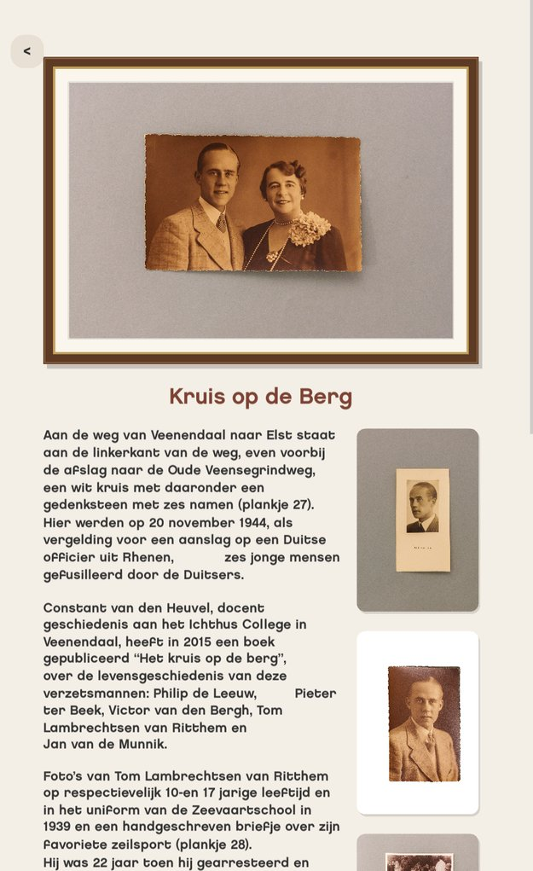

Zo gebruikt een bezoeker de app
DEMO · BEZOEKER
1 Startscherm
2 Kies een object
3 Lees het verhaal
Logo en één knop: Bekijk de objecten
Negen objecten per pagina, met paginanummers
Foto's, titel en tekst van het object
Notes:
Laat hier de app live zien; deze screenshots zijn een back-up als de demo niet werkt. Dit zijn echte screenshots van onze app. De bezoeker begint op het startscherm en tikt op 'Bekijk de objecten'. Daarna ziet hij negen objecten per pagina en kan hij bladeren met de paginanummers. Tikt hij op een object, dan opent de detailpagina met foto's en het verhaal.

Slide 5
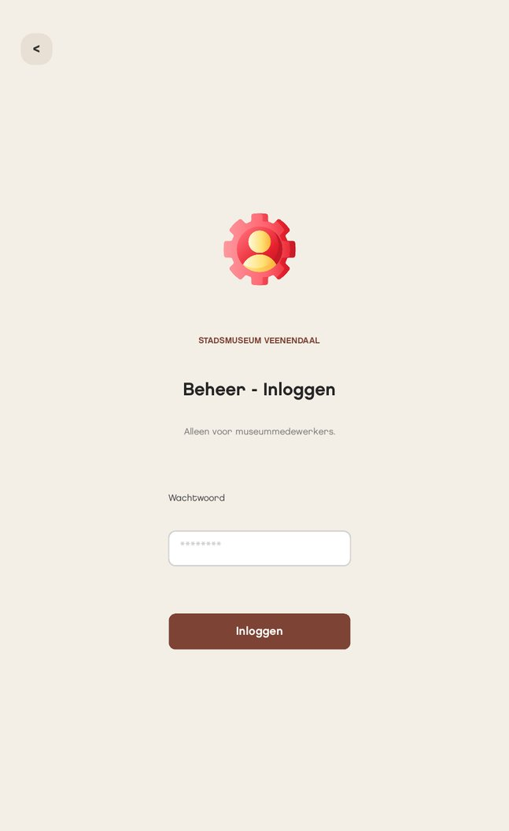
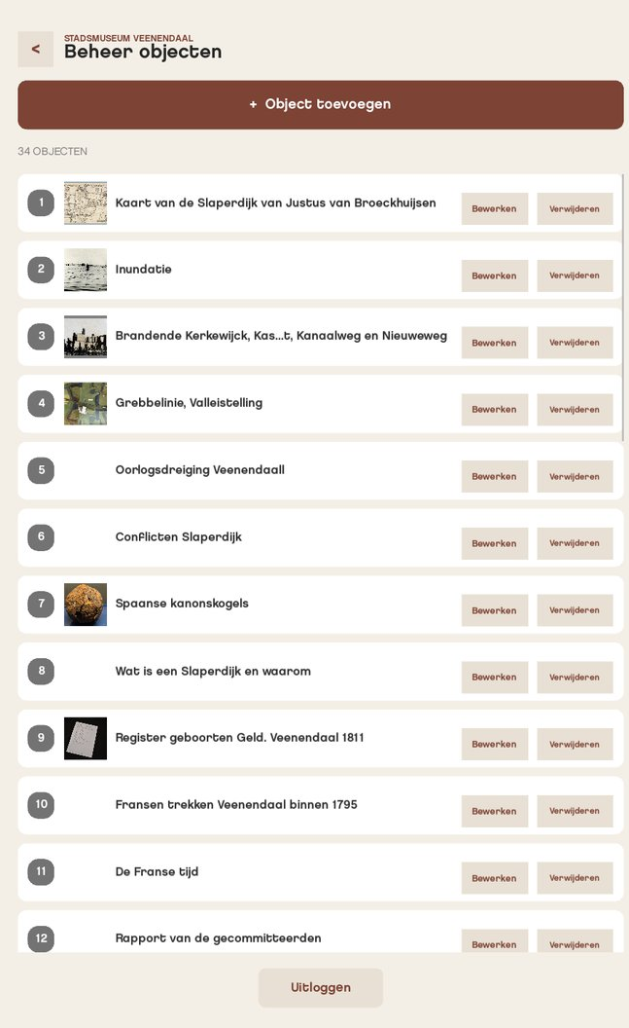




Het museum beheert de objecten zelf
DEMO · BEHEER
Verborgen inlog
Dubbeltik rechtsboven, alleen voor medewerkers
Object toevoegen
Titel, beschrijving en foto's
Bewerken
Tekst, foto's en fotoformaat aanpassen
Verwijderen
Met een extra bevestiging
In het ontwerp stond dit nog als ‘toekomstige uitbreiding’. Het zit er nu al in.
Notes:
Laat in de demo zien hoe je met een dubbeltik rechtsboven inlogt en een object toevoegt. Het museum moet zelf objecten kunnen beheren zonder ons. Een medewerker dubbeltikt rechtsboven op een onzichtbare knop en logt in. In het beheerpaneel kun je objecten toevoegen, bewerken en verwijderen. In ons ontwerpdocument stond dit nog als toekomstige uitbreiding, maar we hebben het al gebouwd.

Slide 6
Van eerste e-mail tot werkende app
DE AFGELOPEN 10 WEKEN
WEEK 1 · 4 SEP
WEEK 2 · 9–11 SEP
WEEK 3 · 16 SEP
WEEK 3 · 18 SEP
Klantcontact
Start project
Museumbezoek
Database
E-mail naar het museum en een afspraak gemaakt
GitHub, ontwerpdocument en moodboard
Objectenwand bekeken en de eerste Kivy-schermen
SQLite-database, wireframes en diagrammen
WEEK 4–5
WEEK 6 · 9 OKT
WEEK 7 · 16 OKT
WEEK 9–10 · NU
Beheer
Sprint 1 af
Afwerking
Tussenstand
Beheerpaneel en inloggen met wachtwoord
Objectpagina's gekoppeld aan het beheer
Fotoformaat, eigen lettertypes en foto's
Objecten ingevoerd, code opgeruimd
45 commits op GitHub
2 sprints
34 objecten ingevoerd
Notes:
In week 1 hebben we contact gezocht met het museum. Daarna hebben we het ontwerpdocument en het moodboard gemaakt en zijn we op 16 september in het museum geweest. Vanaf week 3 hebben we gebouwd: eerst de database en het beheer, op 9 oktober was sprint 1 af. Daarna hebben we de app afgewerkt en nu staan alle 34 objecten erin. In totaal staan er 45 commits op GitHub.

Slide 7
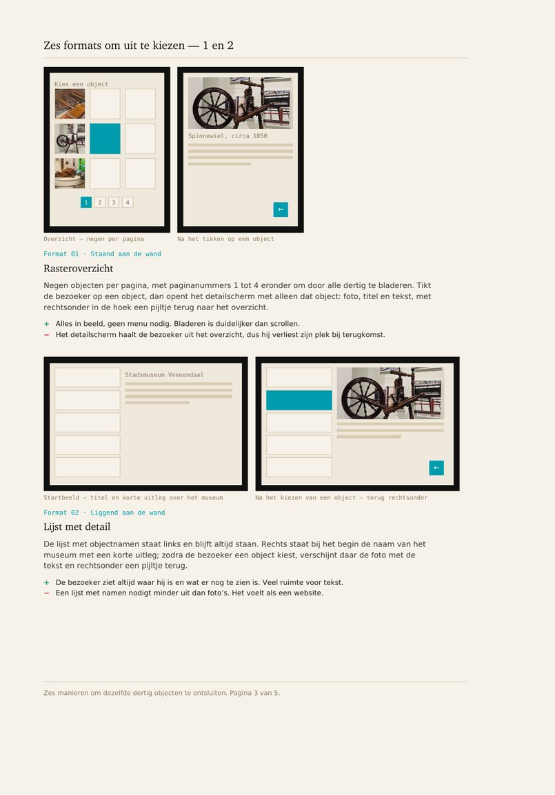

Huisstijl van het museum, kleuren uit de collectie
MOODBOARD
Museumturkoois
Diepzwart
Wolwit
#009CAD
#111111
#EFE8DC
Huisstijl, actieve staat
Tekst en kader
Achtergrond scherm
Veenbruin
Sigaarrood
Zandgeel
#4A3728
#8B4A3C
#C9A66B
Turf en hout
Tabak en steen
Markering
Gekozen: Format 01 · staand aan de wand
Uit zes formats (raster, lijst, carrousel, thema's, tijdlijn en plattegrond) kozen we het raster: negen objecten per pagina met paginanummers eronder. Tik op een object en je ziet alleen dat object, met foto, titel en tekst.
Notes:
In het moodboard gebruikten we de huisstijl van het museum: turkoois en zwart uit het logo. De warme kleuren komen uit de collectie zelf, zoals veen, wol en sigaren. We lieten zes formats zien en kozen voor format 01: een staand raster met negen objecten per pagina.

Slide 8
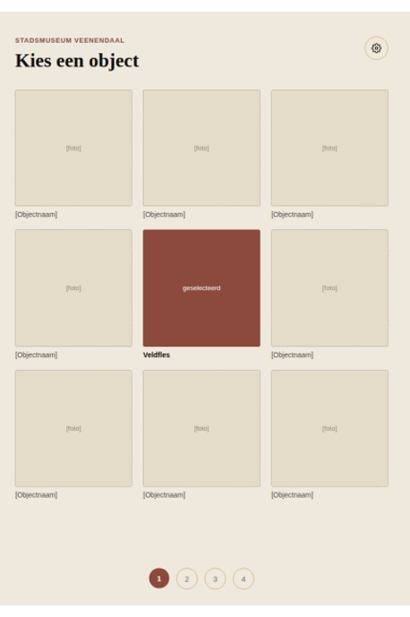
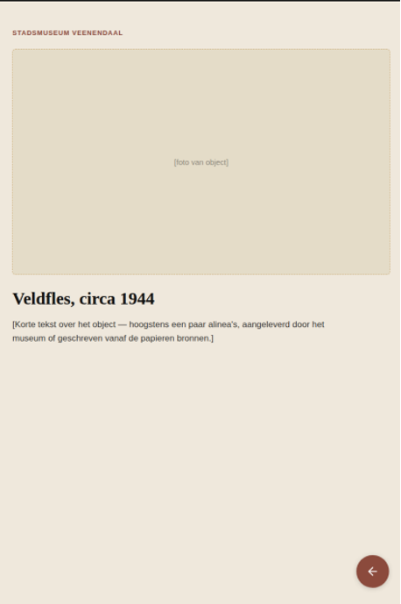
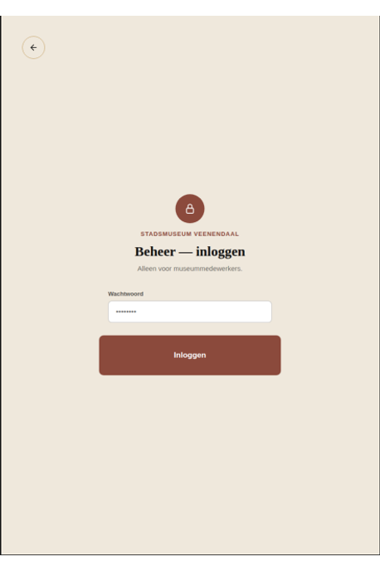
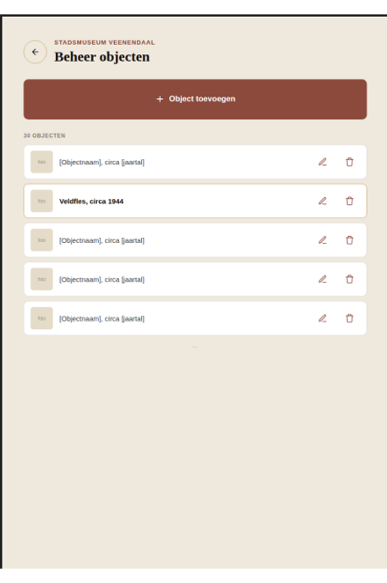
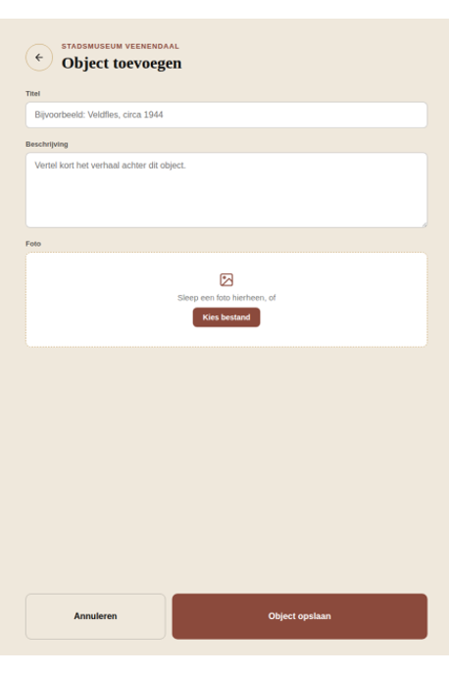
Eerst geschetst, daarna gebouwd
WIREFRAMES
Startpagina
Objectpagina
Inloggen
Beheer
Toevoegen
Kies een object
Foto, titel en tekst
Alleen voor medewerkers
Lijst met alle objecten
Nieuw object invoeren
Met de wireframes konden we het ontwerp met het museum bespreken voordat we gingen programmeren.
Notes:
Voordat we gingen programmeren hebben we wireframes gemaakt van alle schermen: de startpagina, de objectpagina, het inlogscherm, het beheerscherm en het scherm om een object toe te voegen.

Slide 9


Gebouwd met Python, Kivy en SQLite
TECHNIEK
Frontend · Kivy
Backend · Python
Database · SQLite
Startscherm
Objectenoverzicht
Detailpagina
Inloggen en beheer
object_manager.py
admin_manager.py
objects
object_afbeeldingen
admin
.kv voor de vormgeving, .py voor de werking
Objecten toevoegen, bewerken, verwijderen en inlog controleren
Alles staat in één bestand: museum.db
Python + Kivy werkt met aanraking, zodat de app goed bruikbaar is op een tablet.
Notes:
De app is gemaakt in Python met het framework Kivy, dat goed werkt met touchscreens. De code is opgedeeld in drie lagen: de frontend met de schermen, de backend die objecten en de inlog beheert, en een SQLite-database met drie tabellen. Tijdens het bouwen gebruikten we dev.py, waarmee wijzigingen in de vormgeving direct zichtbaar worden.

Slide 10






Een nieuw framework, betere Python-code
WAT HEBBEN WE GELEERD
LEERDOEL 1
LEERDOEL 2
LEERDOEL 3
Kivy leren
Betere Python-code
Systematisch testen
Structuur, componenten en de gegevensstroom van het framework begrijpen
Code opdelen in functies, modules en een nette mappenstructuur
Voor elke oplevering testen met een checklist en elkaar laten meekijken
Behaald
Bezig
In de testfase
Ging goed
Was lastig
Volgende keer
We hebben onze eerste app met Python gebouwd
Een nieuw framework leren, vooral in het begin
De projectbestanden vanaf het begin beter scheiden
Uit onze tussentijdse zelfevaluaties (30 oktober)
Notes:
We hadden allebei drie leerdoelen. Het eerste, Kivy leren, hebben we behaald: we hadden nog nooit een app met Python gemaakt en nu staat er een werkende app. Aan betere Python-code werken we nog; we hebben de code de afgelopen weken opgeruimd. Systematisch testen met een checklist doen we in de testfase. Lastig was vooral het begin met een nieuw framework. Volgende keer scheiden we de projectbestanden eerder.

Slide 11



Duidelijke taken, elkaar helpen
SAMENWERKING
Wat goed ging
Efe
We spreken duidelijk af wie wat doet
Ontwerpdocument en moodboard, database, beheerpaneel en inloggen
Samen plannen en prioriteiten stellen
Vaak op tijd of eerder klaar
Bij vastlopen vragen we elkaar of de begeleiders
Ufuk
Wat beter kan
Het werk nog verzorgder opleveren
Projectstructuur, objectpagina's, fotoformaat, lettertypes en code opruimen
Feedback sneller toepassen
Afspraken en werktijden strakker volgen
Notes:
We hebben de taken duidelijk verdeeld. Efe deed vooral het ontwerpdocument, de database en het beheer; Ufuk de projectstructuur, de objectpagina's en de afwerking. We plannen samen, geven elkaar feedback en vragen elkaar om hulp als we vastlopen. Wat beter kan: het werk nog verzorgder opleveren, feedback sneller toepassen en ons strakker aan afspraken en werktijden houden.

Slide 12
Wat we nog van jullie nodig hebben
VRAGEN AAN HET MUSEUM
1
Zijn er foto's van de objecten zonder afbeelding?
En mogen wij alle foto's in de app gebruiken?
2
Wanneer kunnen we in het museum testen?
We willen de app voor 4 december met bezoekers testen.
3
Wat vinden jullie van de app tot nu toe?
Wat moet er nog anders voordat hij aan de wand hangt?
Notes:
Tot slot hebben we een paar vragen voor het museum. Hebben jullie nog foto's van de objecten zonder afbeelding, en mogen we die gebruiken? Wanneer kunnen we in het museum testen? En wat vinden jullie er tot nu toe van?

Slide 13




VOLGENDE STAPPEN
Klaar voor de wand
Laatste tekst aanvullen
Alleen Treintje oorlogswand heeft nog tijdelijke tekst
Foto's toevoegen
Bedankt!
12 objecten hebben nog geen hoofdfoto
Testen op Android
Vragen?
De app op een echte Android-tablet draaien
Testen met bezoekers
Testrapport invullen en verbeteren
Efe Kahveci & Ufuk Durmus
DigiLab · TID24D4A
Inlog beter beveiligen
Wachtwoord versleuteld opslaan
Oplevering: 4 december
Notes:
De app werkt, maar er zijn nog een paar stappen voordat hij aan de wand hangt: de laatste teksten en foto's toevoegen, testen op een Android-tablet en met echte bezoekers, en de inlog beter beveiligen. Dit is een tussentijdse presentatie; de oplevering is op 4 december. Bedankt voor jullie aandacht. Zijn er vragen?

Slide 14
RESERVE
Extra slides
Voor als er vragen komen over de doelgroep, de detailpagina, de navigatie of de collectie.
Notes:
Deze slides laten we alleen zien als er vragen over komen.

Slide 15
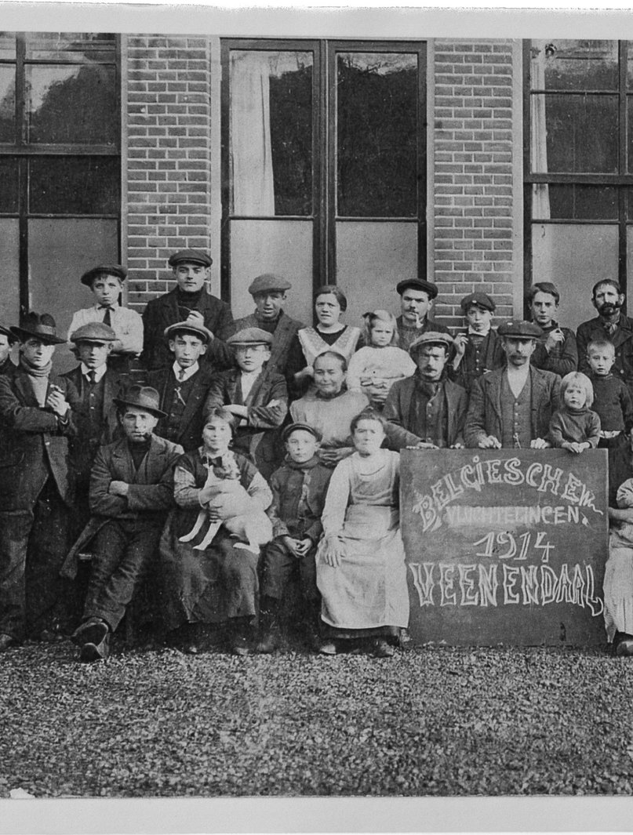






Voor elke bezoeker, zonder uitleg
DOELGROEP
Jongeren
Volwassenen
Ouderen
Gezinnen
Daarom moet de app:
Grote, goed zichtbare knoppen
Teksten die makkelijk leesbaar zijn
Te gebruiken zonder uitleg of hulp
Belgische vluchtelingen op het station, 1914
Notes:
De app is voor alle bezoekers: jongeren, volwassenen, ouderen en gezinnen. Omdat iedereen andere digitale vaardigheden heeft, moeten de knoppen groot zijn, de tekst goed leesbaar en moet je de app zonder uitleg kunnen gebruiken.

Slide 16
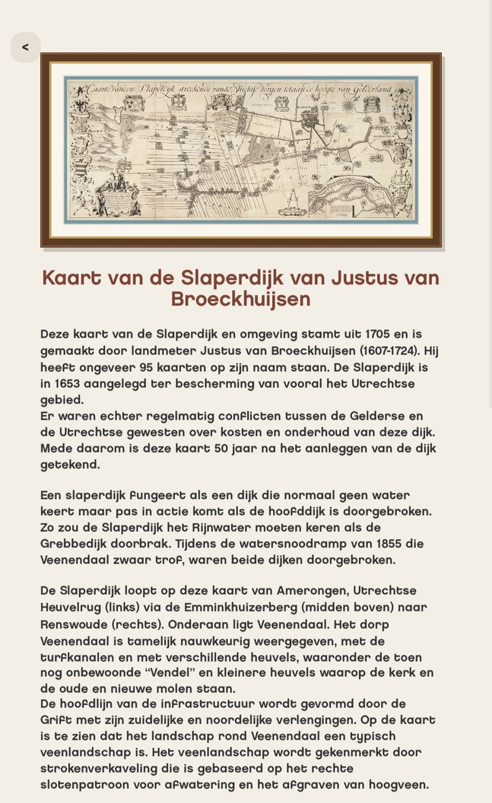
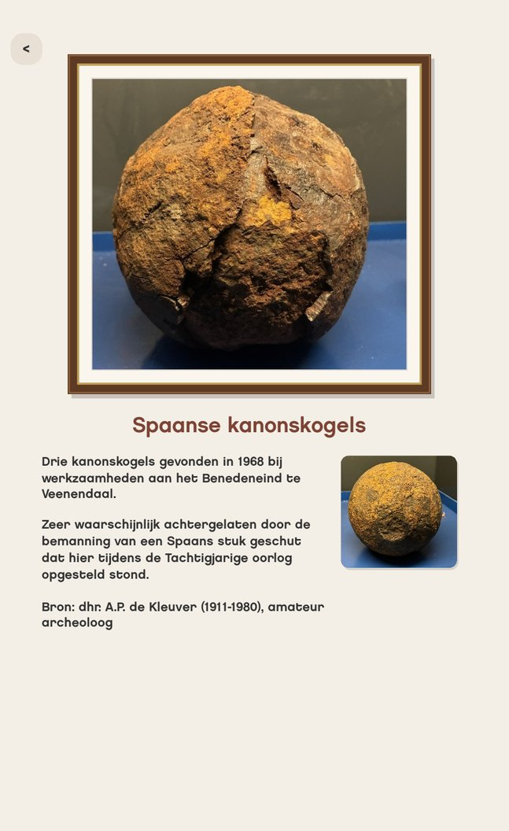




Het verhaal bij elk object
DETAILPAGINA
Hoofdfoto in een lijst
Zoals een schilderij in het museum
Extra foto's naast de tekst
Kruis op de Berg heeft er bijvoorbeeld acht
Formaat instelbaar
Klein, normaal, groot of origineel
Altijd terug
Eén tik terug naar het overzicht
Notes:
Op de detailpagina staat de hoofdfoto in een lijst, net als een schilderij in het museum. Objecten kunnen extra foto's hebben, die naast de tekst staan. De beheerder kan het formaat van de hoofdfoto kiezen: klein, normaal, groot of origineel. Met de terugknop ga je terug naar het overzicht.

Slide 17
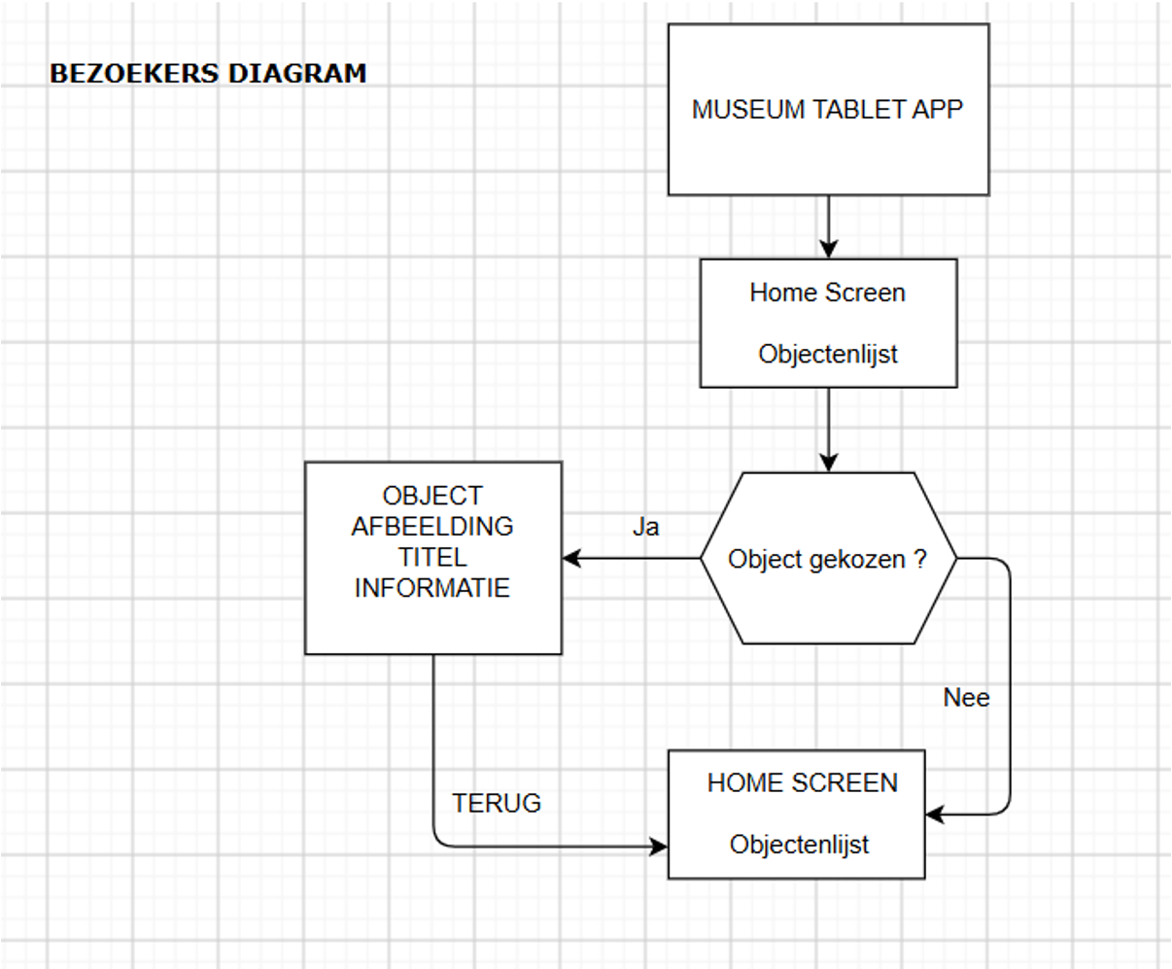
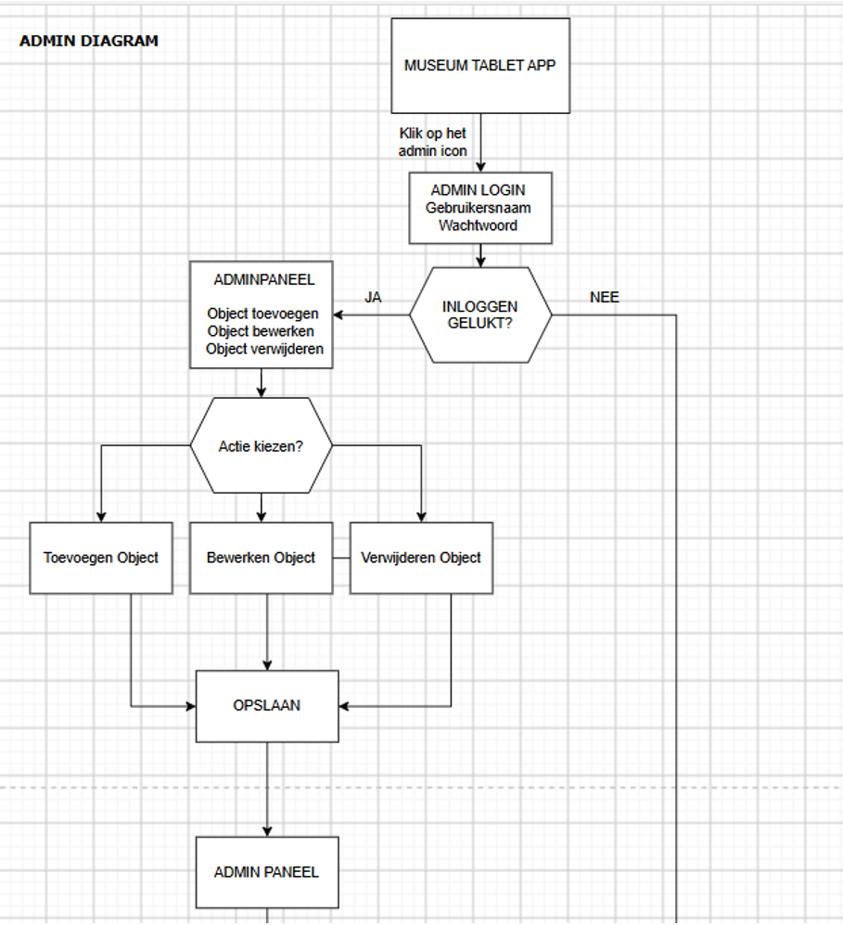
De navigatie in twee diagrammen
NAVIGATIE
Bezoeker: kiezen, bekijken, terug
Beheerder: inloggen, actie, opslaan
Notes:
Links het diagram voor de bezoeker: van het startscherm naar de objectenlijst, een object kiezen, de informatie bekijken en terug. Rechts het diagram voor de beheerder: inloggen, als dat lukt een actie kiezen, toevoegen, bewerken of verwijderen, opslaan en terug naar het startscherm.

Slide 18
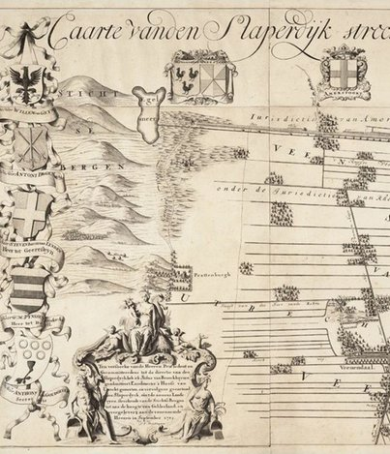
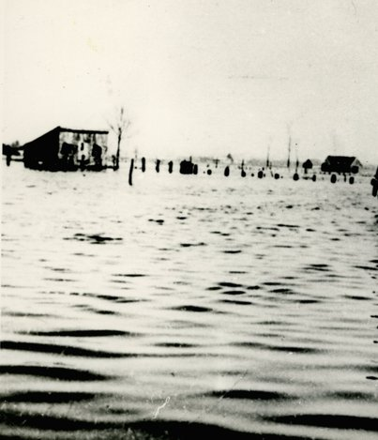
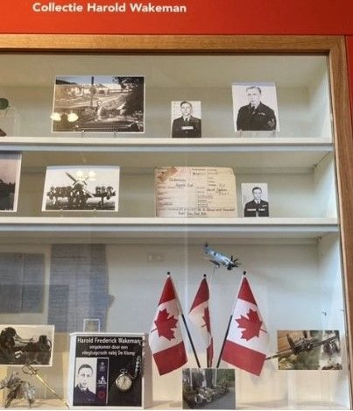
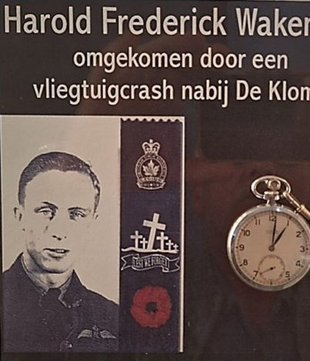
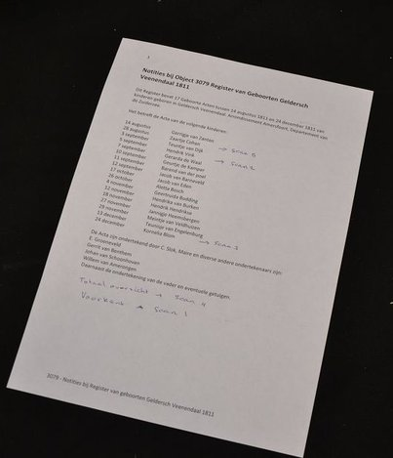
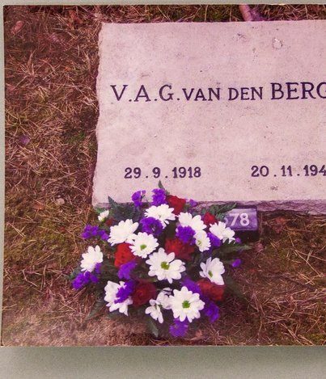
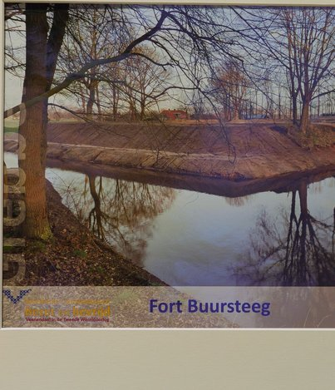
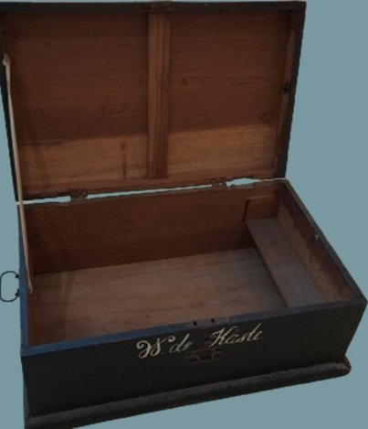
Echte objecten uit Veenendaal in de app
DE COLLECTIE
34
objecten in de database
46
foto's gekoppeld aan objecten
33
objecten met een eigen tekst
Notes:
Er staan nu 34 objecten in de database, van een kaart uit 1705 tot de collectie van de Canadese piloot Wakeman. Er zijn 46 foto's gekoppeld en 33 objecten hebben al een eigen tekst. Alleen bij het Treintje van de oorlogswand staat nog tijdelijke tekst.

